Slide 1


12. Oikeudet ja sopimukset
Ydinsisällöt

Slide 2
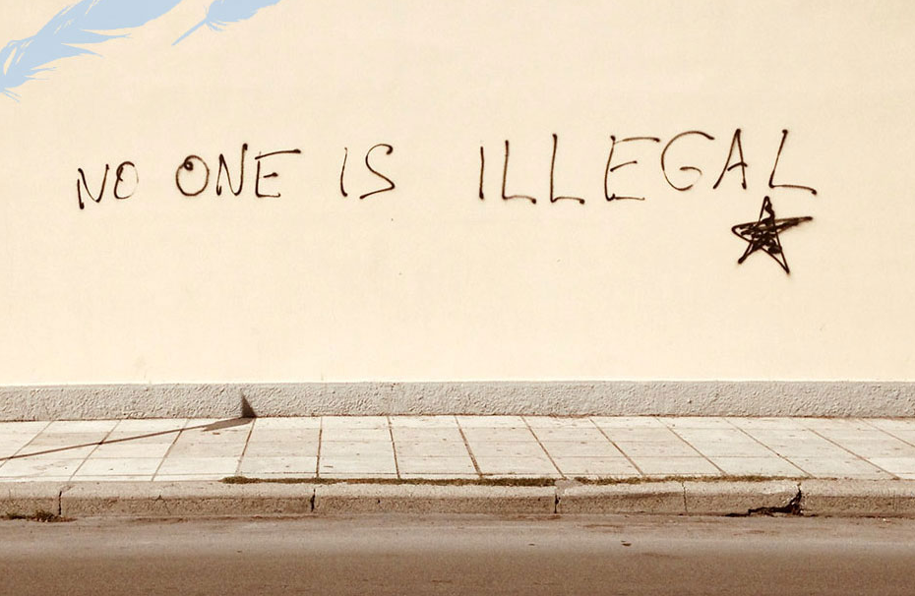
Ihmisoikeudet
On olemassa yleinen ja jakamaton ihmisarvo, joten jokainen on arvokas itsessään.
Jokaiselle kuuluu tiettyjä ihmisyyteen perustuvia oikeuksia, kuten oikeus elämään, vapauteen ja onnellisuuden tavoitteluun.

Slide 3
Ihmisoikeuksien kehitys
Historiallisesti ensin olivat vaatimukset kansalaisten eli maata omistavien miesten oikeuksista suhteessa valtioon.
Liberaalien (yksilön merkitystä korostavien) sekä sosialististen (vähäosaisten yhteiskuntaluokkien oikeuksia korostavien) aatteiden kehittymisen myötä alettiin vaatia oikeuksia kaikille.

Slide 4
Ihmisoikeuksien perustat
Lähes kaikissa kulttuureissa tunnetaan kultainen sääntö: tee toisille niin kuin haluaisit itsellesi tehtävän.
1700-luvulla tehtiin erilaisia ihmis- ja kansalaisoikeuksien julistuksia, joiden mukaan kaikille (vapaille miehille) kuuluvat samat oikeudet, koska ne ovat itsestään selviä.
Immanuel Kantin mukaan jokainen on rationaalisena olentona arvokas sinänsä.

Slide 5
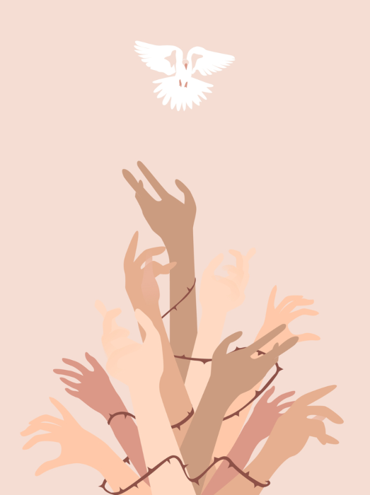
Ihmisoikeuksien perusteluja I
Oikeusvaatimuksien objektiivisuus
  Yksilön halu elää hyvää elämää vapaana, ilman väkivaltaa ja orjuutta ei ole hänen oma satunnainen mielihalunsa, vaan yleisinhimillinen vaatimus, joka on yhteinen kaikille.
  Tämän vuoksi perustavat oikeudet ovat objektiivisia ja pätevät kaikkiin.

Slide 6
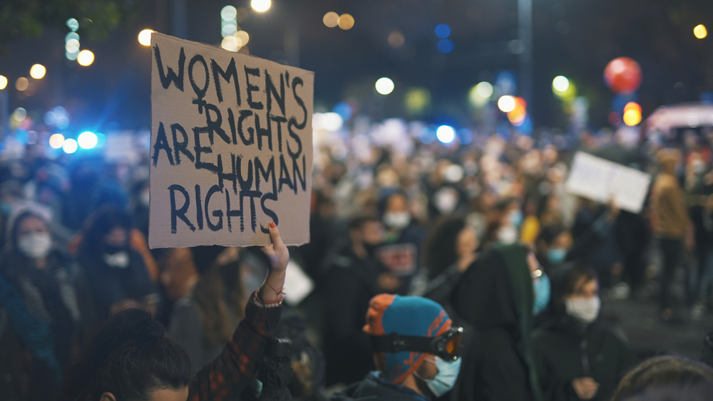
Ihmisoikeuksien perusteluja II
Johdonmukaisuuden väistämättömyys
  Kukaan ei voi johdonmukaisesti vaatia oikeuksia itselleen, jollei ole valmis takaamaan muille samanlaisia oikeuksia.
  Muiden ei voi olettaa kunnioittavan omia oikeuksia, jollei itse liity joukkoon ja kunnioita muiden oikeuksia.

Slide 7
Ihmisoikeuksien haasteet I
Ihmisoikeudet voidaan kiistää eurooppalaisten kulttuurien ”pakkosyöttönä”.
  Esitetään, että YK:n ihmisoikeuksien julistus perustuu eurooppalaiselle individualismille, joka on perinteisiä yhteisöjä tuhoavaa ja siten epätoivottavaa.
  Vedotaan siihen, että ihmiset (esim. naiset ja miehet) voivat olla samanarvoisia, vaikka heillä olisi eri oikeudet.

Slide 8
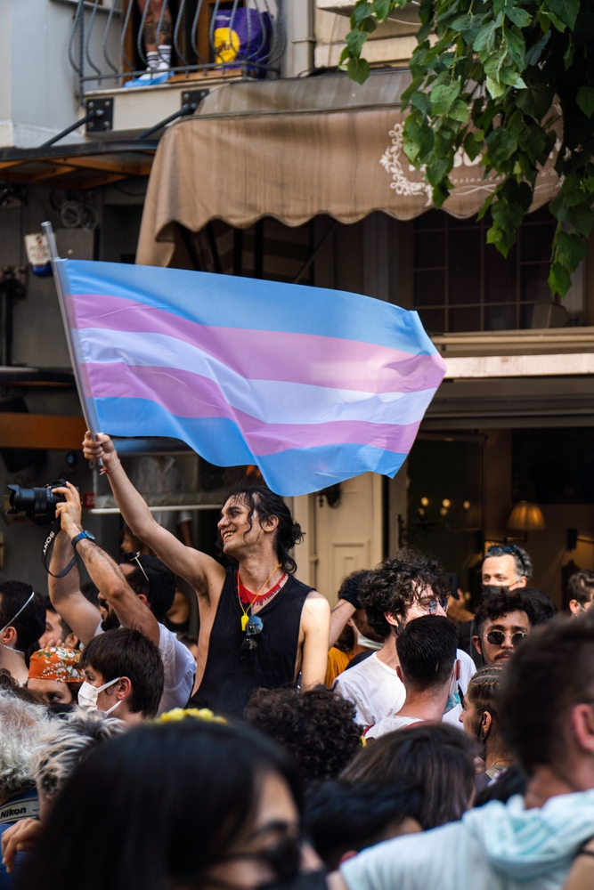
Ihmisoikeuksien haasteet II
Ihmisoikeuksien kaventaminen
  Hyväksytään yleiset oikeudet elämään tai omaisuuteen, mutta ei sellaisiin asioihin, jotka ovat oman vakaumuksen tai tottumuksen vastaisia.
  Koskee useimmiten esimerkiksi seksuaalista suuntautumista tai eettistä/uskonnollista vakaumusta.

Slide 9
Ihmisoikeuksien haasteet III
Ihmisoikeuksien haltijoiden joukon kaventaminen
  Katsotaan, että oikeudet kuuluvat täysimääräisesti vain oman kansallisuuden piiriin, mutta eivät koske samassa mitassa näiden ryhmän ulkopuolisia (esim. ”Suomi suomalaisille” tai ”America first”).
  Vedotaan siihen, että oman maan kansalaiset on asetettava etusijalle, vaikka esimerkiksi pakolaiset olisivat suuremmassa avun tarpeessa.

Slide 10
Hobbesilaiset sopimusteoriat
Yksilön kannattaa sopia toisten kanssa yhteisistä oikeuksista turvatakseen omat oikeutensa.
Vaikka ihmisten oikeuksia ei olisikaan ”kirjoitettu tähtiin”, jokaisen yksilön kannalta on hyödyllistä luoda tilanne, jossa kaikki luottavat yhteiseen sopimukseen, jonka mukaan kaikkien oikeuksia kunnioitetaan.
Hobbesilaiset sopimusteoreettiset argumentit on usein suunnattu ns. moraaliskeptikkojen suuntaan, jotka katsovat, ettei itsekkäällä ihmisellä ole perustetta sitoutua moraaliin.

Slide 11
Kantilaiset sopimusteoriat
Kannatetaan Kantin muotoilemaa jakamattoman ihmisarvon ideaa, mutta katsotaan sen perustuvan ennemmin järkevien ihmisten yhdessä tekemään sopimukseen kuin olevan itsenäinen universaali laki.
Oikea toiminta voidaan selvittää rationaalisella argumentaatiolla, kun pohditaan, mitkä vaateet ovat perustavampia kuin toiset, ja kun jokainen suostuu arvioimaan tilannetta kaikkien asianomaisten kannalta.

Slide 12
Taito: Eri näkökulmien omaksuminen
Esimerkiksi seuraavat kysymykset edustavat eri normatiivisen etiikan teorioiden näkökulmia:
  Mitä tapauksesta sanoisi luonteenpiirteitä korostava hyve-etiikka?
  Mitä hyviä ja huonoja seurauksia teolla on utilitarismin näkökulmasta?
  Mitä velvollisuusetiikan mukaista sääntöä tapauksessa tulisi noudattaa?
  Miten tilanteessa on mahdollista toimia muiden oikeuksia ja yhteisiä sopimuksia kunnioittaen?

Slide 13
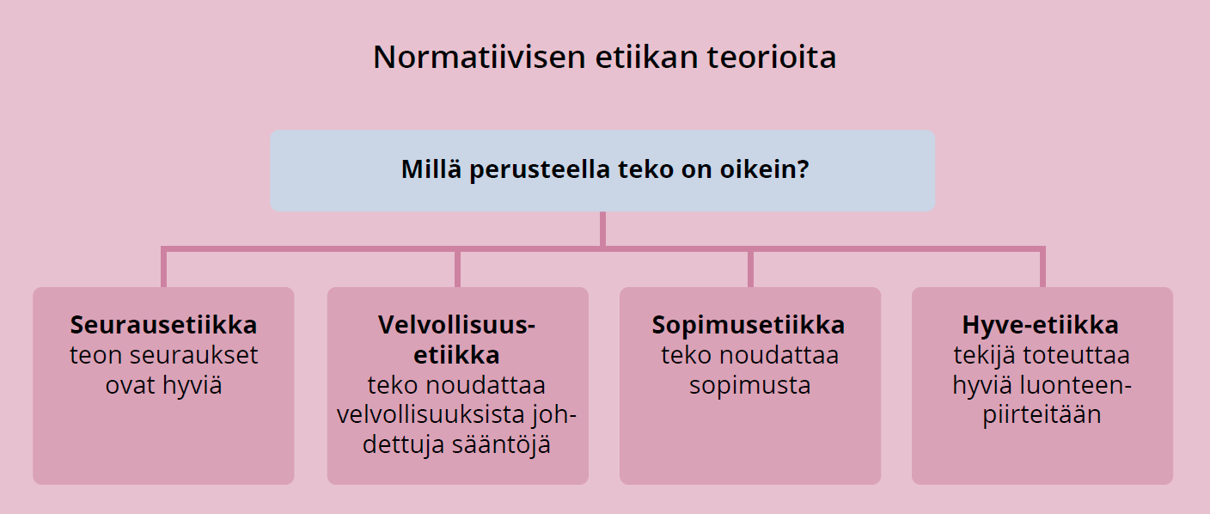
Taito: Eri näkökulmien omaksuminen
Etiikan tehtävissä on tärkeää osata tarkastella sama aihetta eri teorioiden näkökulmista.

Slide 14
Tieto: Moraali ei ole teoriaa
Adornon mukaan nyky-yhteiskunnassa ei voi elää moraalisesti oikeaa elämää.
Wittgenteinin mukaan moraaliratkaisuja voi tehdä vain yksilön elämässä, yleistä moraaliteoriaa ei ole.

